Slide 1
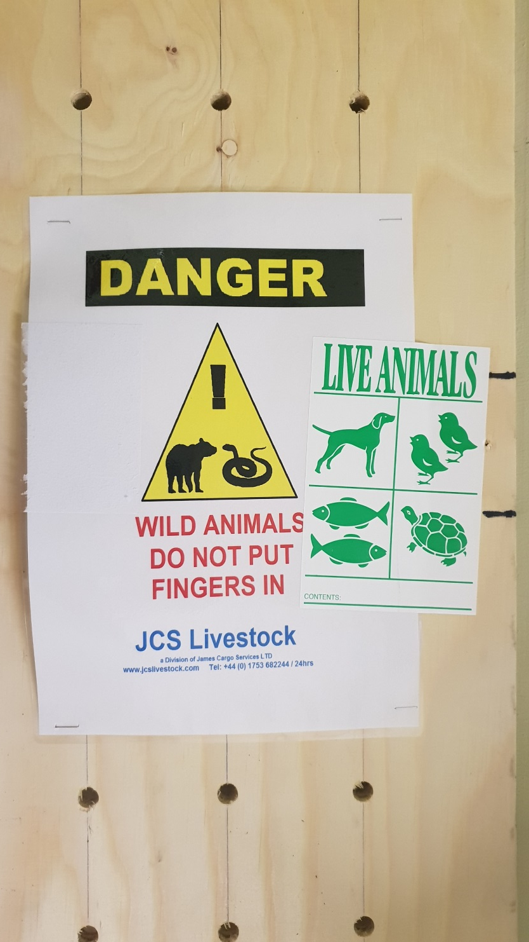
Krankheits-
und
Sicherheitsrisiken

Slide 2
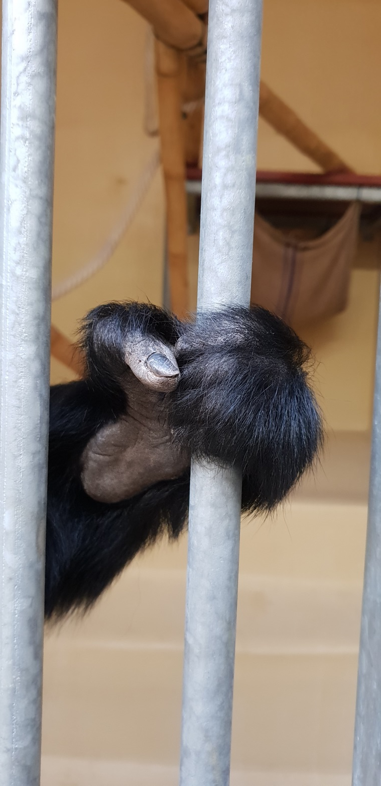
Neue oder kranke Tiere
Vorgängig abklären:
Tierart
Haltungsvorgaben
Futtervorgaben
Gefahren
Sicherheitseinrichtung
Notes:
In der Qua. Tierpfleger die alles Betreuen.

Slide 3
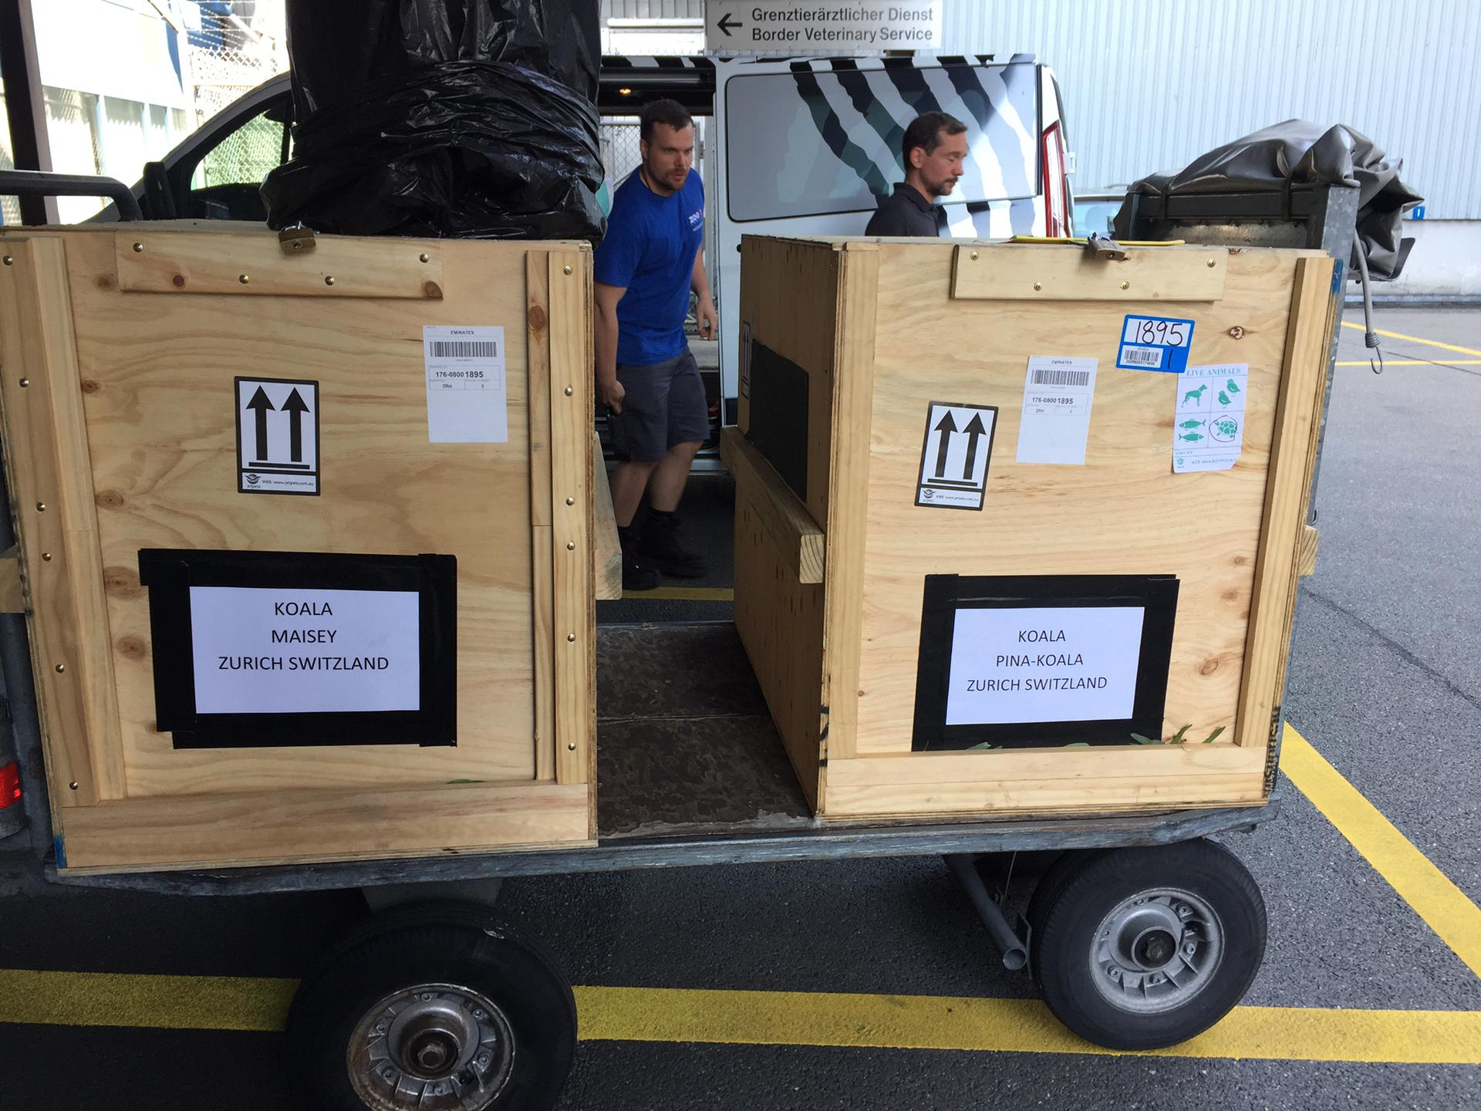
Ankunft neuer Tiere

Slide 4
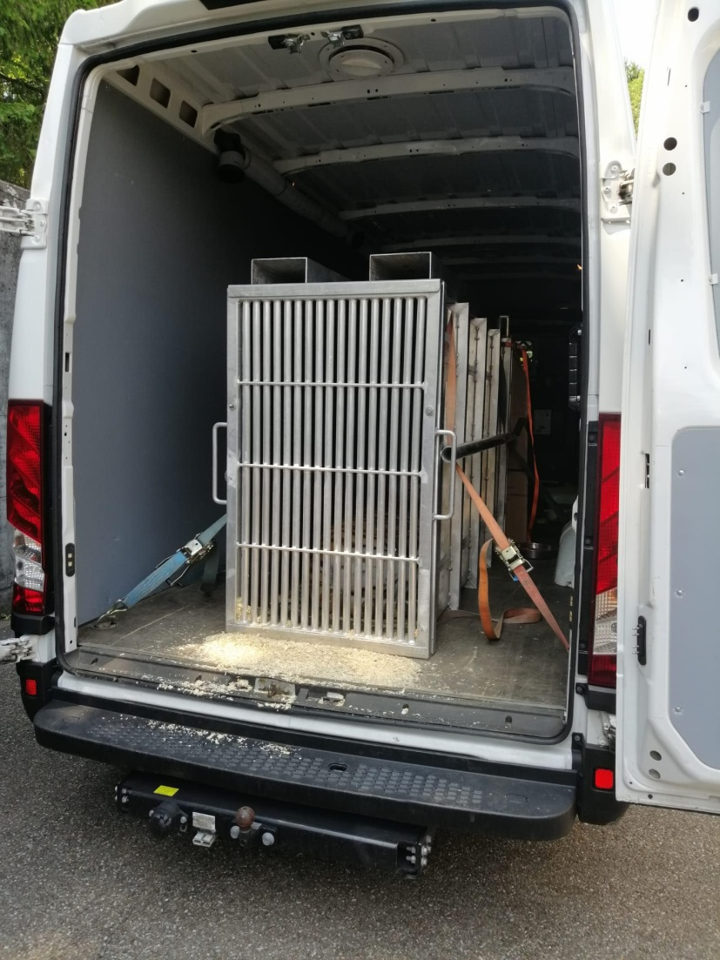
Tierankunft
Kontrolle der Transportkiste
Zustand des Tieres
Ruhig und überlegt arbeiten
Kiste am Gehege gut andocken und sicher befestigen
Schieber öffnen und dem Tier Zeit geben beim heraus kommen
Notes:
Transportkiste: defekt, gut verschlossen

Slide 5
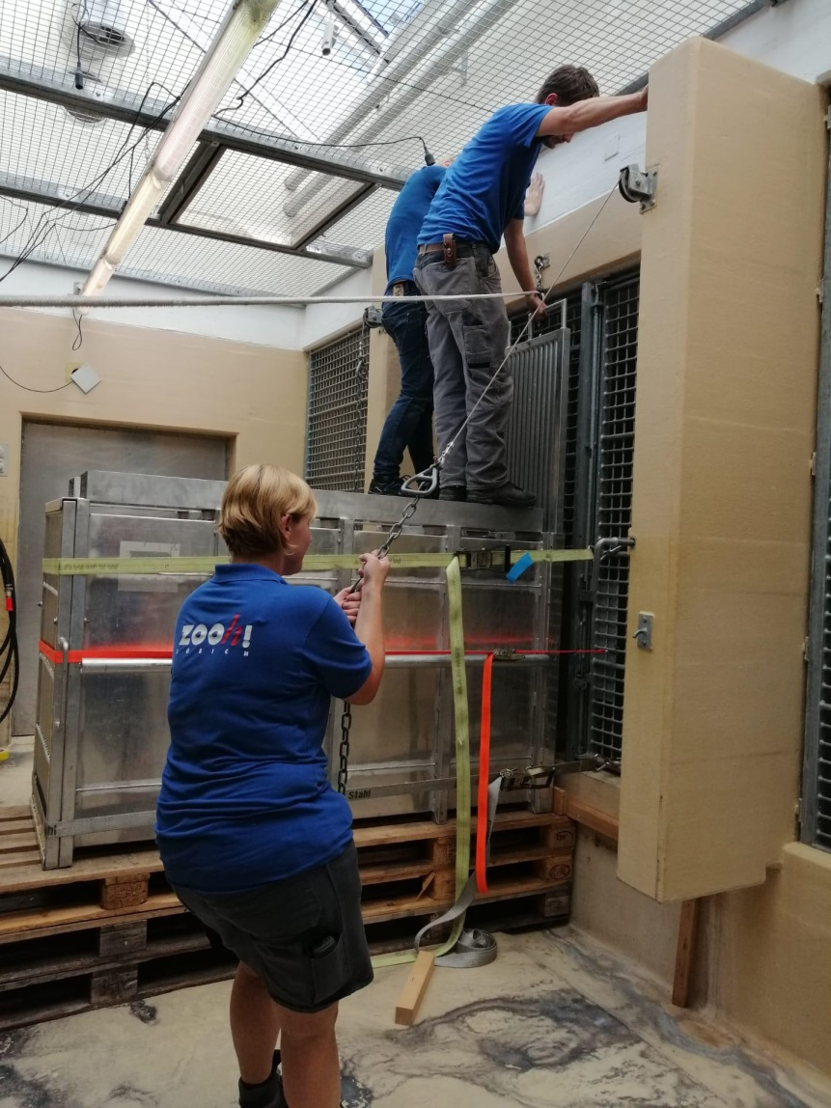
Umsetzen der Tiere
In der Regel ist bereits Futter und Wasser in der neuen Anlage
Der Kot in der Transportkiste kann bereits für eine erste Probe entnommen werden
Achtung die Tiere sind ev. noch unter Stress und reagieren nicht wie normal
Raubtiere, Gifttiere, Menschenaffen sollten durch erfahrene Pfleger übernommen und ausgeladen werden

Slide 6
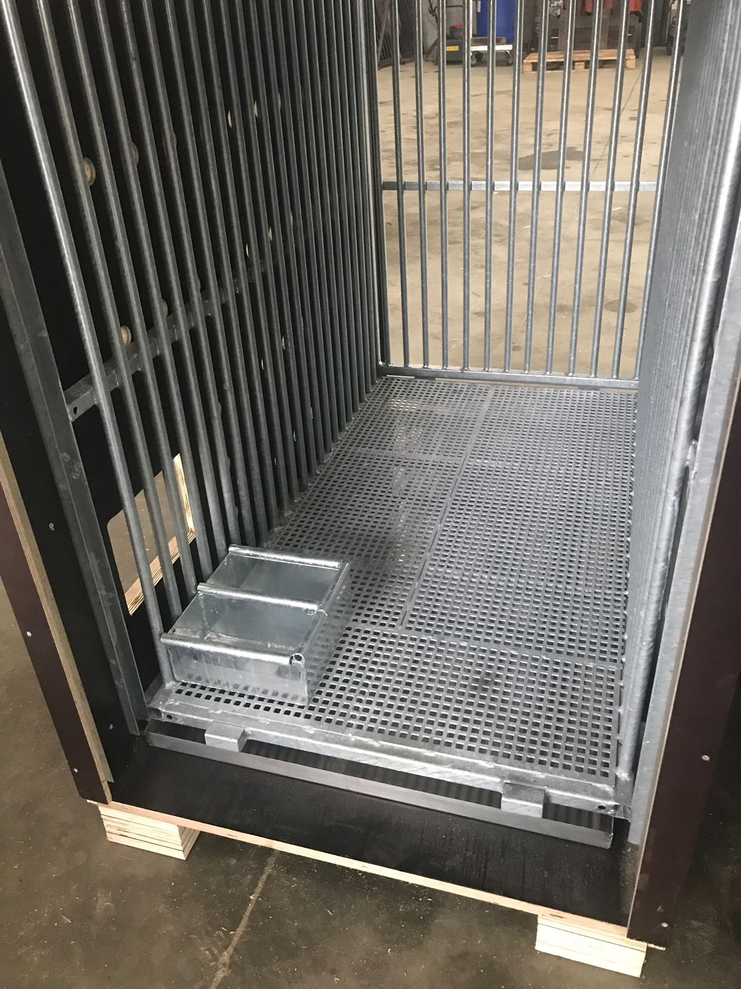
Transportkisten
Sehr gründlich reinigen und desinfizieren
An den Absender zurück senden, eigene wieder im Lager Unterbringen
Beschädigte Kisten umgehend reparieren

Slide 7
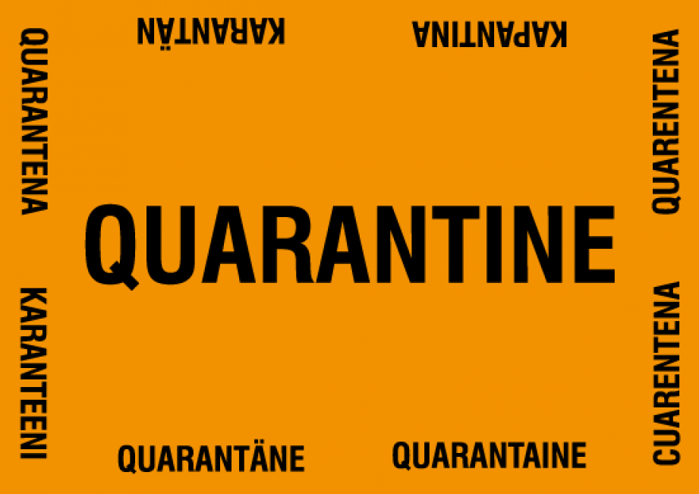
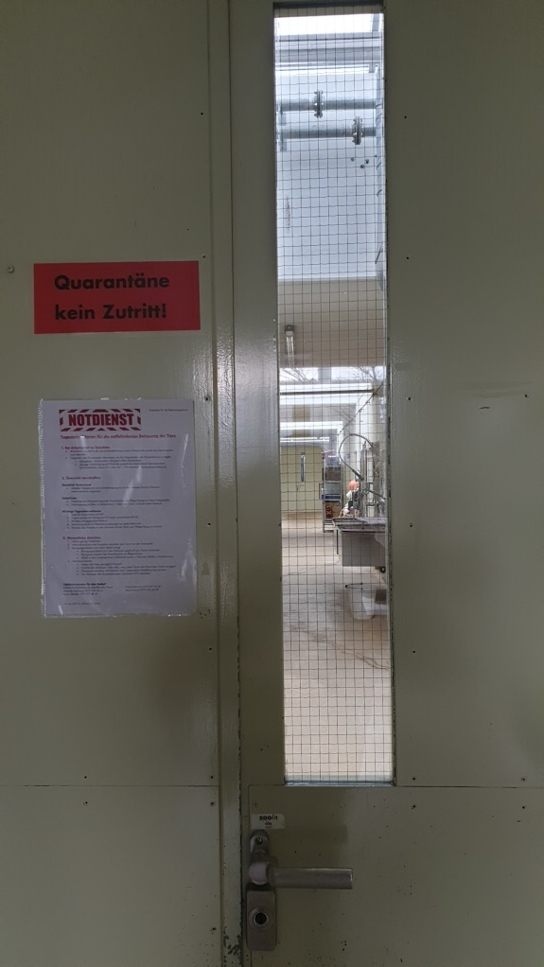
Quarantäne
Definition
Der Name kommt vom italienischen Quaranta
Schiffe mit Pestverdacht mussten 40 Tage vor Anker liegen, bevor die Mannschaft an Land dürfte
Die Quarantäne ist eine Vorsorgemassnahme
Die Dauer der Quarantäne bestimmt das BEVET *mit der Einfuhrbewilligung.
Der Kantonstierarzt bestimmt in einer Verfügung die Durchführung
*Bundesamt für Lebensmittelsicherheit und Veterinärwesen
Notes:
Er kann die Dauer und Durchführung festlegen

Slide 8
Amts–Tierarzt
Führt spätestens 2 Tage nach dem Eintreffen eine klinische Untersuchung durch
Kotproben - Untersuch auf Bakterien und Parasiten
Blutproben
Aus Tollwut Risikoland die notwendigen Kontrolle
TB Proben
Rinderartige und Affen haben zusätzliche
Auflagen

Slide 9
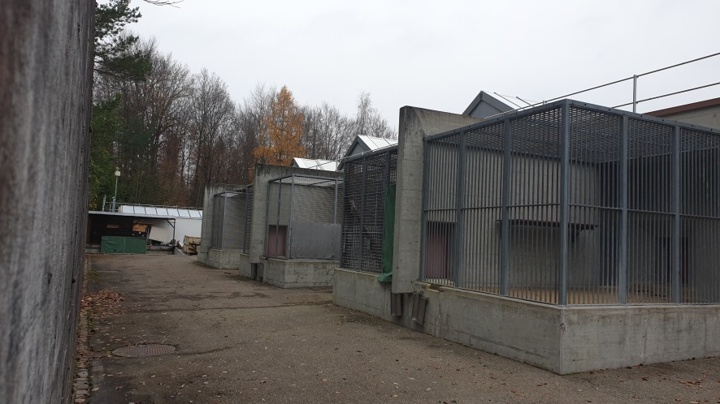
Praxis
Bauliche Trennung (innerhalb vom Zoo)
Muss leicht gereinigt werden können
Nur bestimmt Personen haben Zutritt
Zwei Garderoben mit Duschschleuse
Spezielle Kleidung und Stiefel, ebenso eigenes Werkzeug
ev. muss Abwasser aufgefangen werden, Kot muss separat entsorgt, bzw. verbrannt werden
Geschlossenes, eigenständiges Lüftungssystem

Slide 10
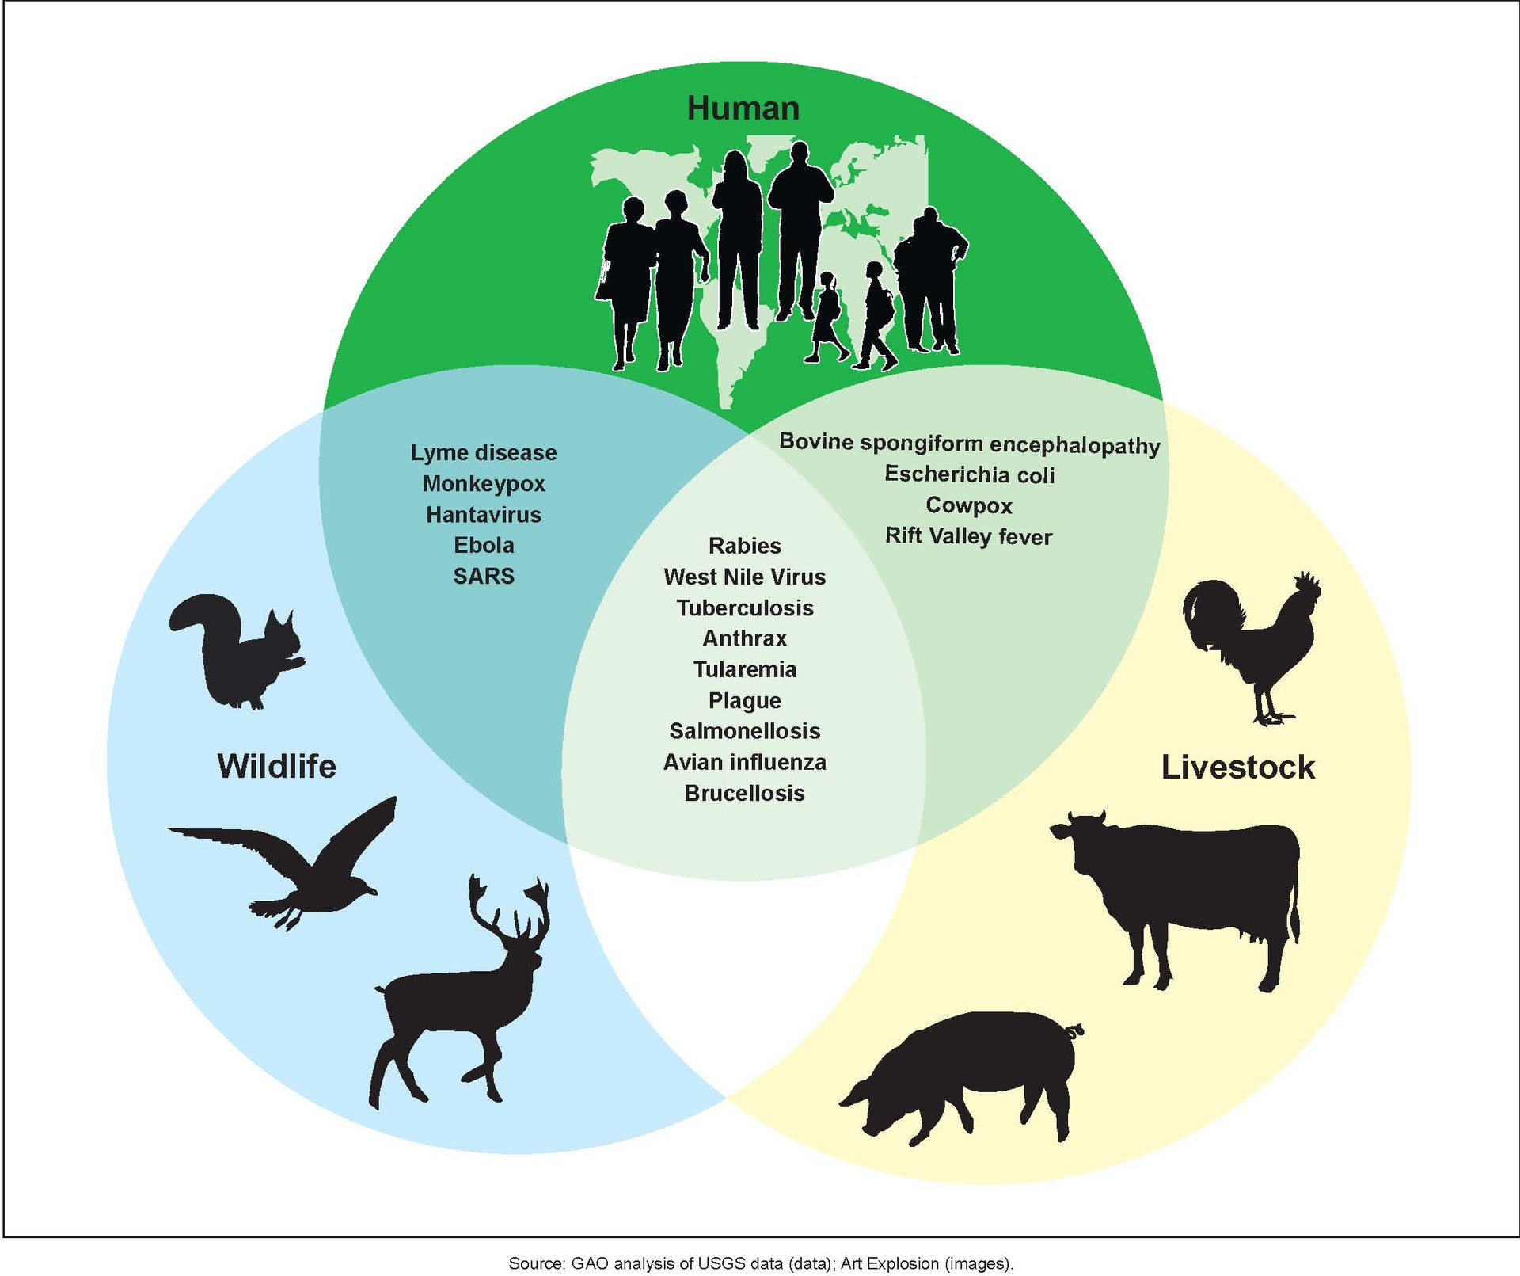
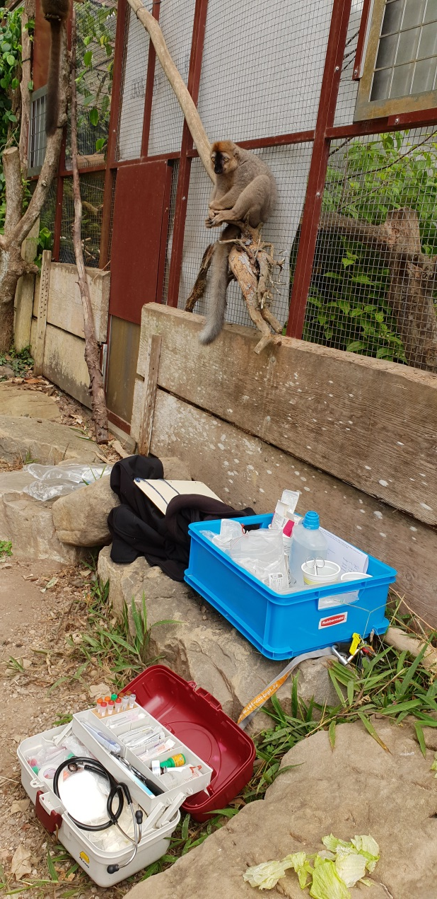
Zoonosen
Definition:
Infektionen an welche sowohl Tiere wie auch Menschen erkranken können

Slide 11
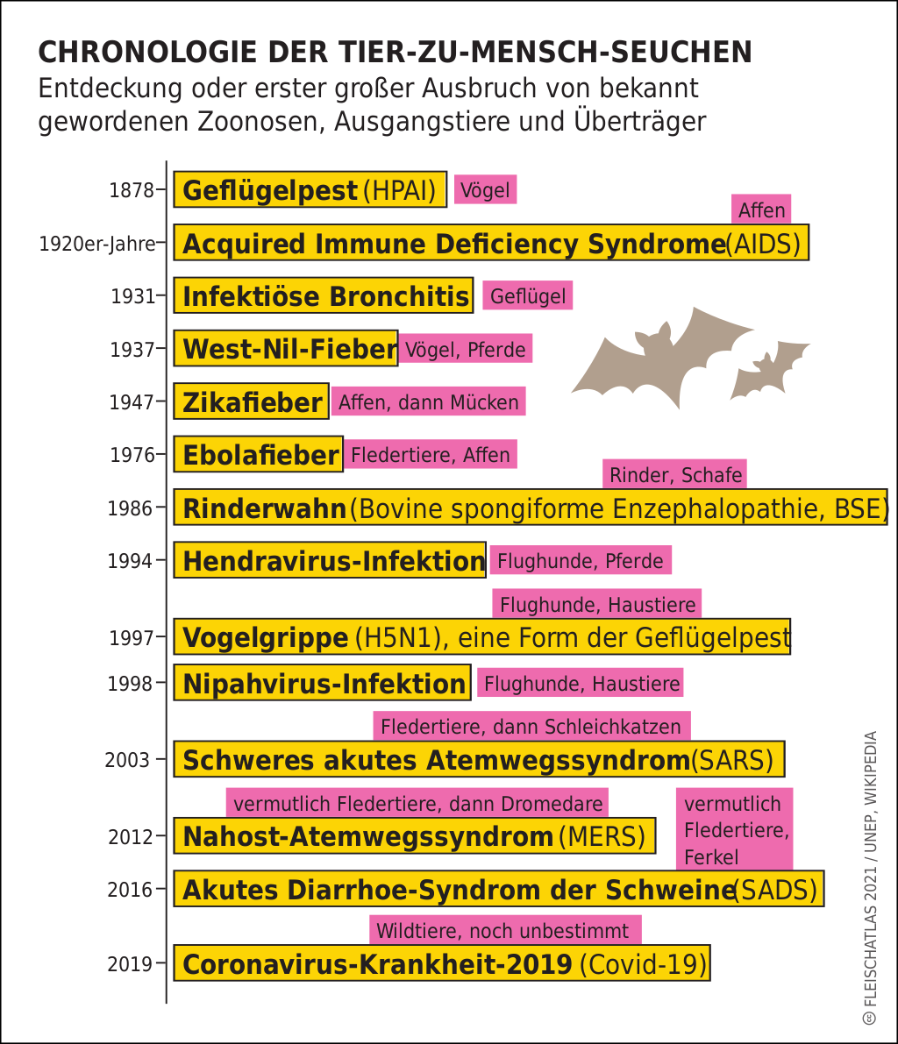
Notes:
Geflügelpest = Vogelgrippe
West-Nil-Fieber, meist bei Vögeln, selten bei Säugetieren inkl. Mensch, kann grippeähnliche Symptome hervorrufen, in seltenen Fällen Hirnhautentzündung
Zika-Fieber=schwere Schädigung von Embryonen, nach Zika Forest in Ugand, erstmals bei Rhesusaffe
Ebola, Ebola Fluss im Kongo, Übertragung durch Tiere inkl. Bushmeat, 25 -90 % tödlich, Hohes Fieber, Verbluten
Hendra, Vorort von Brisbane, Flughund und Pferde, nur wenig infektiös beim Menschen, Infektion durch Nasensekret und Urin von Pferden, Lungenentzündungen und Nierenversagen, bisher nur 7 Menschen erkrankt
Nipha-Virus, Asien, meist ödliche Gehirnhautentzündung
SARS-Covid-Virus, Erreger von Covid 19
MERS-Coronavirus, auf der arabischen Halbinsel, schwere Lungenentzündungen und Nierenversagen
SADS-China, Viruserkrankung von Ferkeln, Durchfll, Hochrisikovirus für den Menschen, vermehrt sich in Lunge und Darm, bis jetzt keine Erkrankung

Slide 12
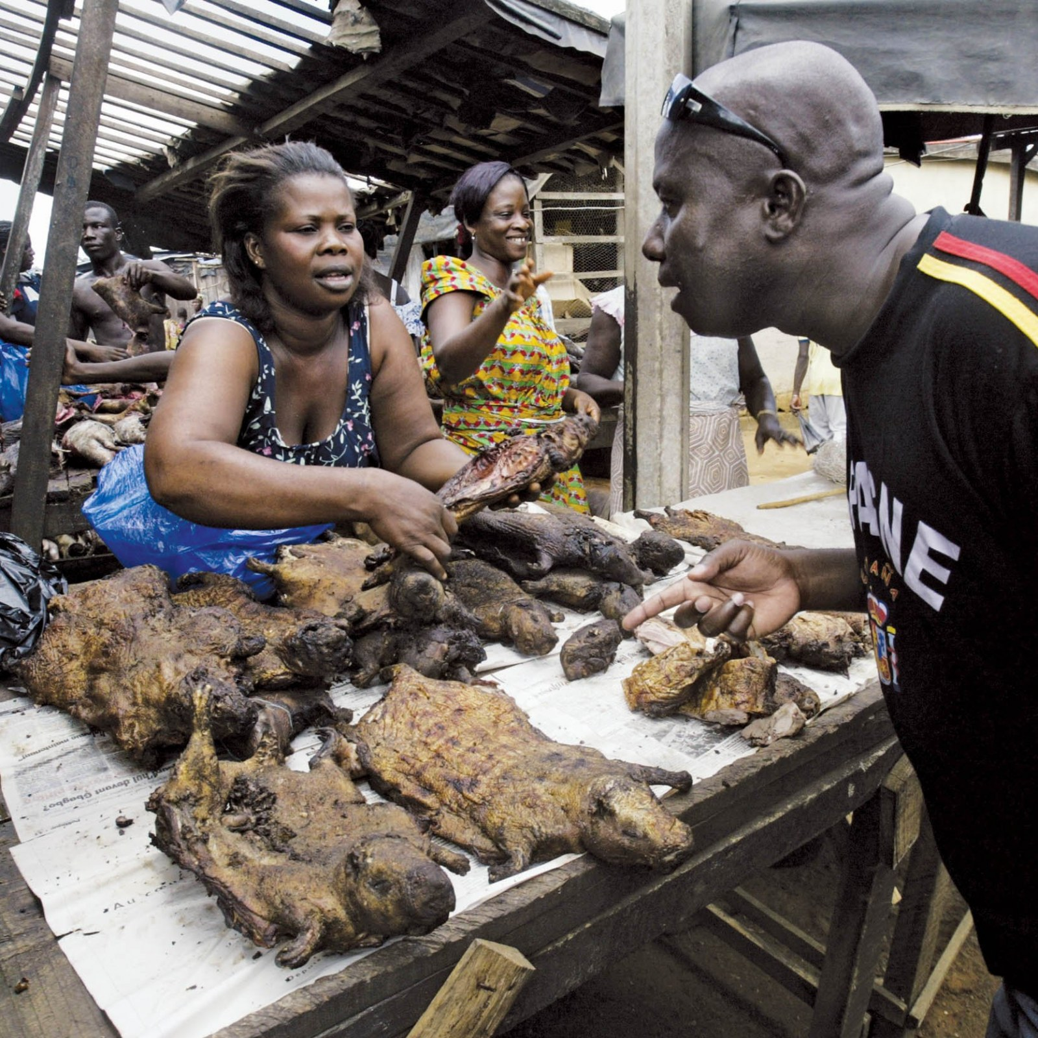

Slide 13
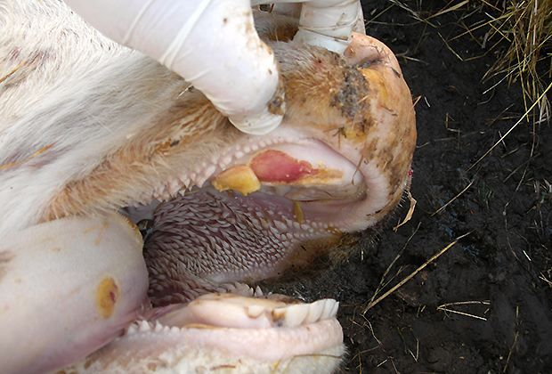
Virale Zoonosen (Viren)
z. B. Affenpocken, Ebola, Chikungunyafieber, Gelbfieber, Kuhpocken, Marburg, Maul- und Klauenseuche, Tollwut, Vogelgrippe
Maul- und Klauenseuche (MKS)
1980 letztmals in CH
Alle Paarhufer können sich Anstecken
Erreger in Milchprodukten und Pökelfleisch mehrere Monate ansteckend
2007 Ausbruch in Südengland, 2015 in Türkei und Nordafrika
Für den Menschen nur wenig gefährlich und selten
Notes:
Chikungunyafieber-tropische Viruserkrankung, Überragung durch Stechmücken, Fieber und Gelenkbeschwerden (Chikungunya=Bantu, der gekrümmte Gehende)
Marburg-gehört zu den gefährlichsten bekannten Krankheitserregen, Überträger ist wahrscheinlich der Nilflughund aus dem Kongo, wurde mit Meerkatzen nach Marburg eingeschleppt. Durchfall, Erbrechen, Blutungen in Lunge und Darm, hohes Fieber (ähnlich Ebola)

Slide 14
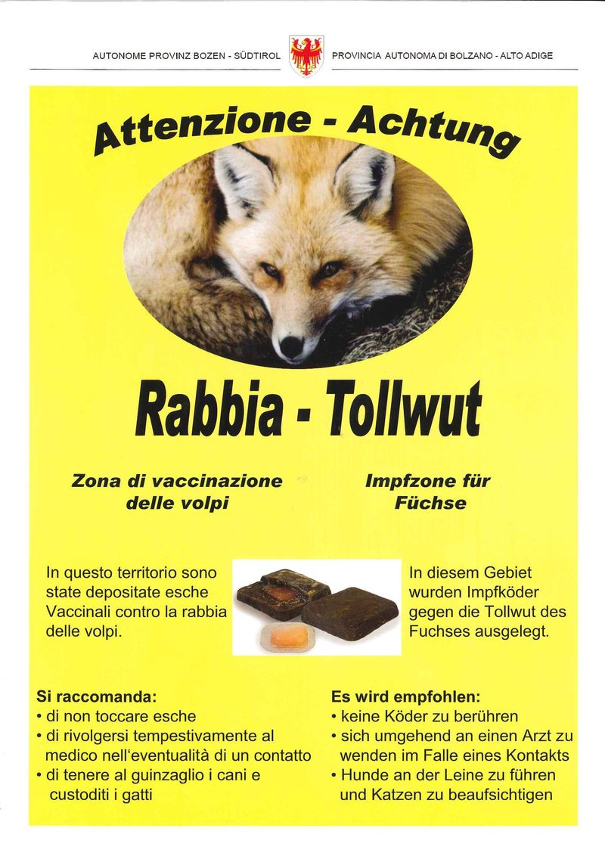
Tollwut (Hundswut, Wutkrankheit)
Vor allem Raubtieren (Fuchs, Dachs, Hund, Katze u. Fledermäuse) sind betroffen
Pflanzenfresser und Vögel stecken sich weniger an
Verlauf (fast) immer tödlich
Schluckimpfung bei Tieren
Die Schweiz gilt als Tollwutfrei
Tierimporte (Hunde aus Osteurop)
Weltweit sterben ca. 59’000 Menschen/Jahr (60 % in Asien, 39 % in Afrika)

Slide 15
Prion-Induzierte Zoonosen
z. B. Bovine spongiforme Enzephalopathie (BSE, Rinderwahn)
Prionen, atypisch gefaltete Proteine, als Auslöser
Ansteckung über Tierfutter (zu Tiermehl verarbeitete Kadaver)
Degeneration des Hirngewebe
Infiziertes Rindfleisch löst beim Menschen wahrscheinlich die Creuzfeldt-Jakob-Krankheit aus

Slide 16
Bakterielle Zoonosen (Bakterien)
z. B. Borreliose, Leptospirose, Milzbrand, Pest, Salmonellose, Tuberkulose
Pest
Bakterium löst die Beulen und Lungenpest aus
Übertragung auf den Menschen durch den Biss der Flöhe von Ratten u.a. Nagetieren oder durch Tröpfcheninfektion (Lungenpest)
Impfung möglich
Behandlung durch Antibiotika erfolgreich
Vermehrtes Auftreten von Pestfällen
Notes:
Meerschweinchen in Peru, Muemeltiere

Slide 17
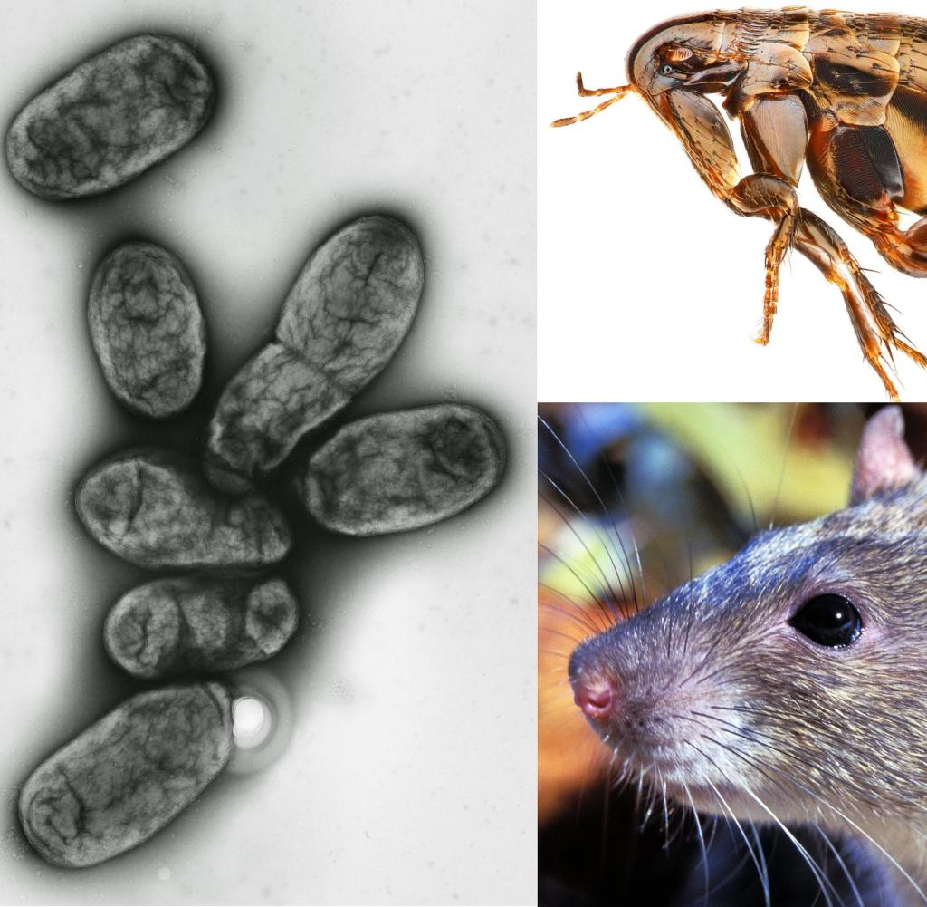

Slide 18
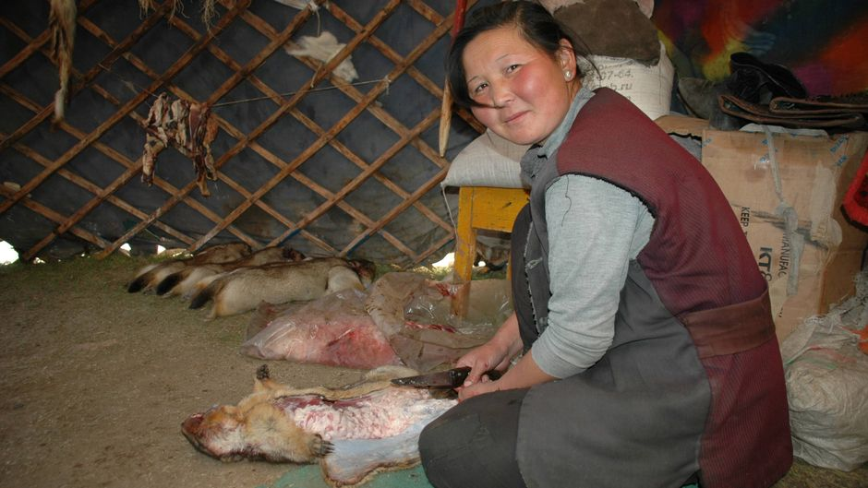
Mongolei: Touristen-Paar isst im Urlaub Murmeltier – und stirbt
Wir finden für dich die besten Reisedeals!
Verpasse kein Traumangebot mit unserem Newsletter.
Newsletter abonnieren

Slide 19
Parasitäre Zoonosen (Einzeller, Würmer, Insekten)
z. B. Chagas-Krankheit, Malaria, Echinokokose (Fuchsbandwurm), Trichinellose, Milben (Räude)
Echinokokose (Fuchsbandwurm)
Parasitiert vor allem Füchse, Hund und Katze
Verschiedene Zwischenwirte, meistens kleine Säugetiere (Wühlmäuse)
Es infizieren sich aber auch Hirsche, Schweine, Pferde, Primaten und der Mensch (sog. Fehlwirte)
Beim Mensch lebensgefährliche Wurmerkrankung
Unheilbar, aber kontrollierbar

Slide 21
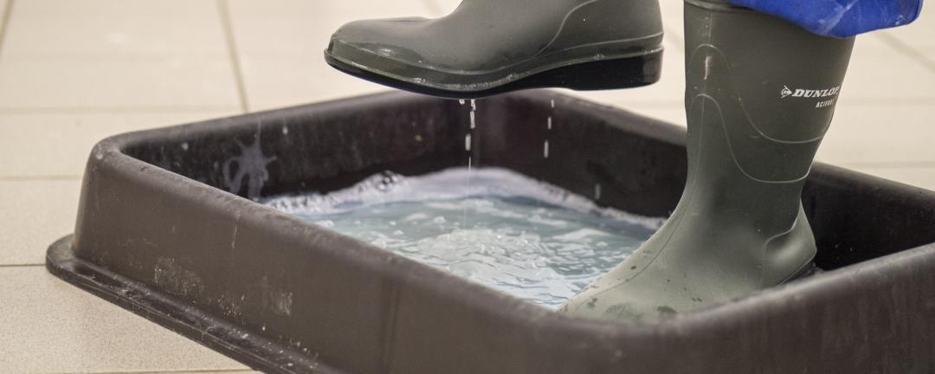
Hygiene
Sauberkeit bei Mensch und Tier
Nach jeder Reinigung die Hände waschen
Möglichst saubere Kleider
Lange Haare zusammen binden
Falls nötig mit Handschuhen und Mundschutz arbeiten
Fingernägel sauber halten
Kleider-& Schuhwechsel

Slide 23
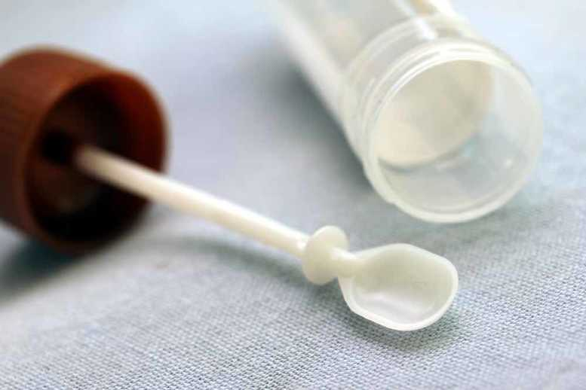
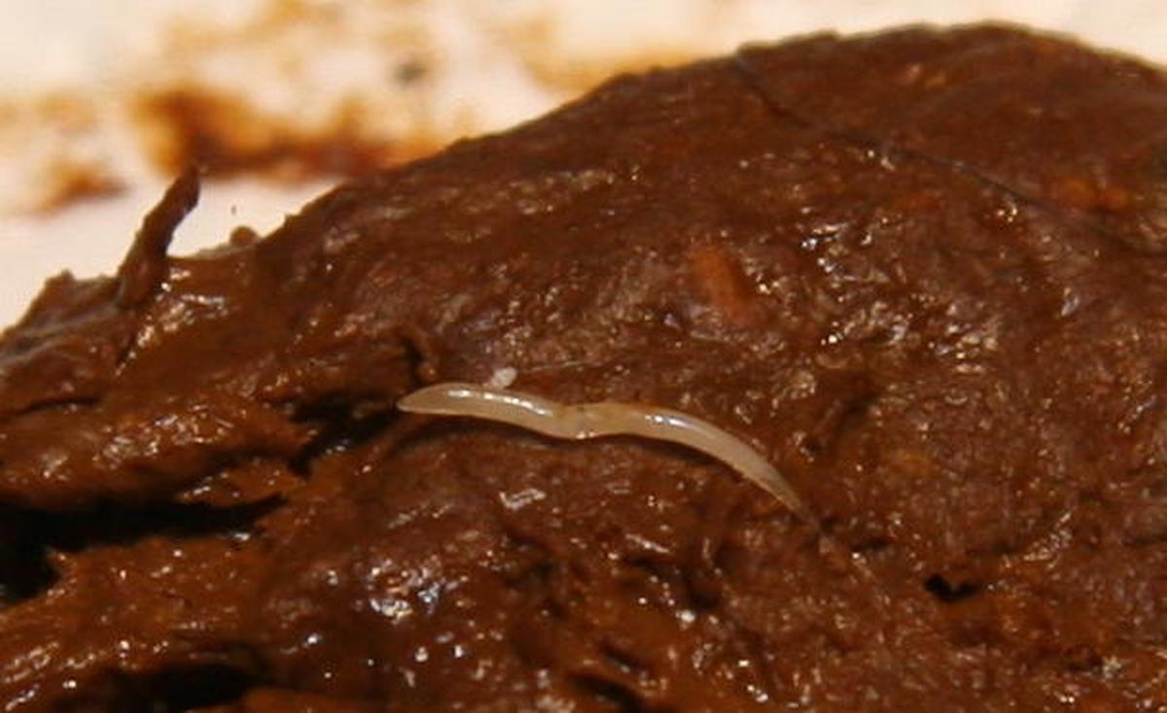
Medizinische Massnahmen
Eintrittsuntersuchung beim der Arbeitsaufnahme im Zoo
Folgeuntersuchungen alle 2 Jahre*
Regelmässige Stuhluntersuchungen
(Salmonellen, Shigellen, Campylobacter, Strongyloid)
Impfstatus auffrischen
Hepatitis A und B
Masern
Tuberkulose
Tetanus
* Spezielle Vorschriften bei Arbeiten mit Menschenaffen beachten !
Notes:
Salmonellen machen Darmerkrakungen, Durchfall bis Thypus, ist eine Zoonose
Shigellen, Erreger der Bakterienruhr bei Menschen und Affen, ist eine Zoonose
Campylobacter, Durchfallserkrankungen, ist eine Zoonose
Strongyloid = Zwergfadenwurm, Krankheit Strongyloidiasis (Entzündungen im Darm, Lungenentzündung), ist eine Zoonose

Slide 24
Unfall Verhütung
Mögliche Unfall- und Krankheitsrisiken:
Unkonzentriert bei der Arbeit (ungenügender Schlaf, Alkohol, andere Gedanken, Ablenkung durch Andere usw.)
Schnell noch was erledigen
Unordnung am Arbeitsplatz
Mangelnde Hygiene (Keine saubere Trennung der Lebensmittel und Kleidung)
Unfachmännisches Heben von Lasten
Nicht Einhalten von Vorschriften (Geräte, Reinigung, beim Handling von Tieren)
Manipulation von Sicherheitseinrichtungen
Falsche und unzureichende Arbeits-und Schutzausrüstung

Slide 25
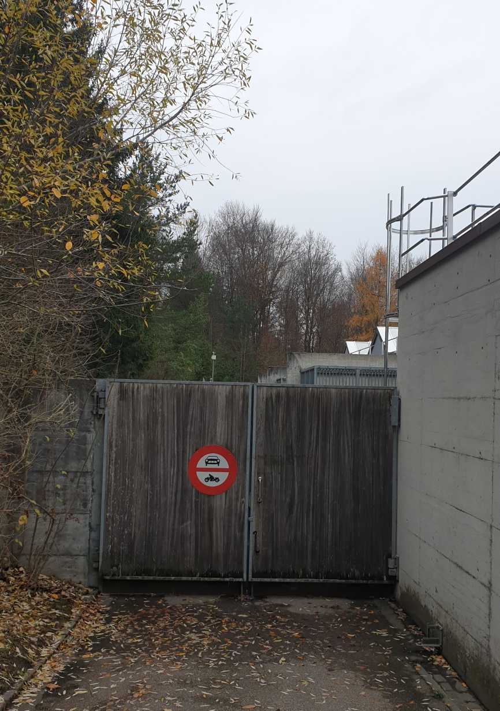
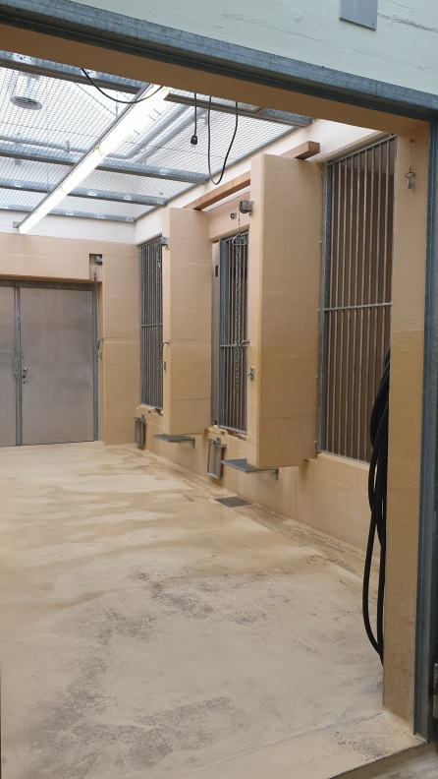
Quarantäne Zoo Zürich

Slide 26
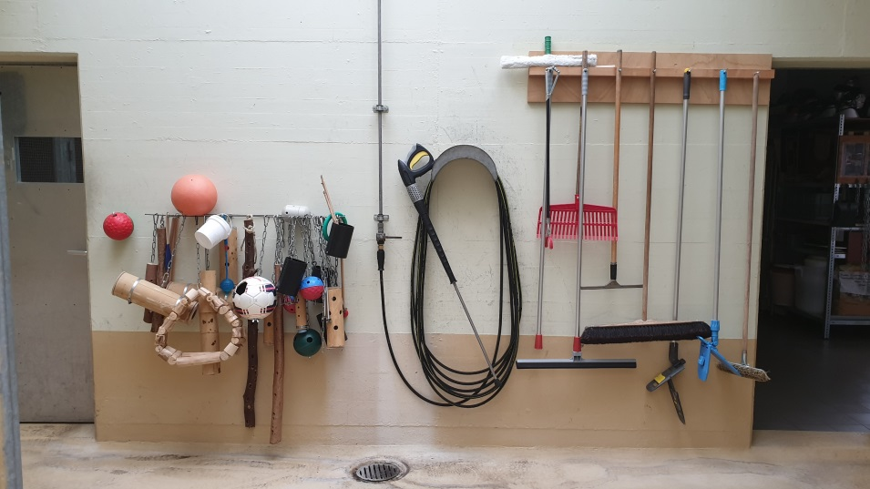
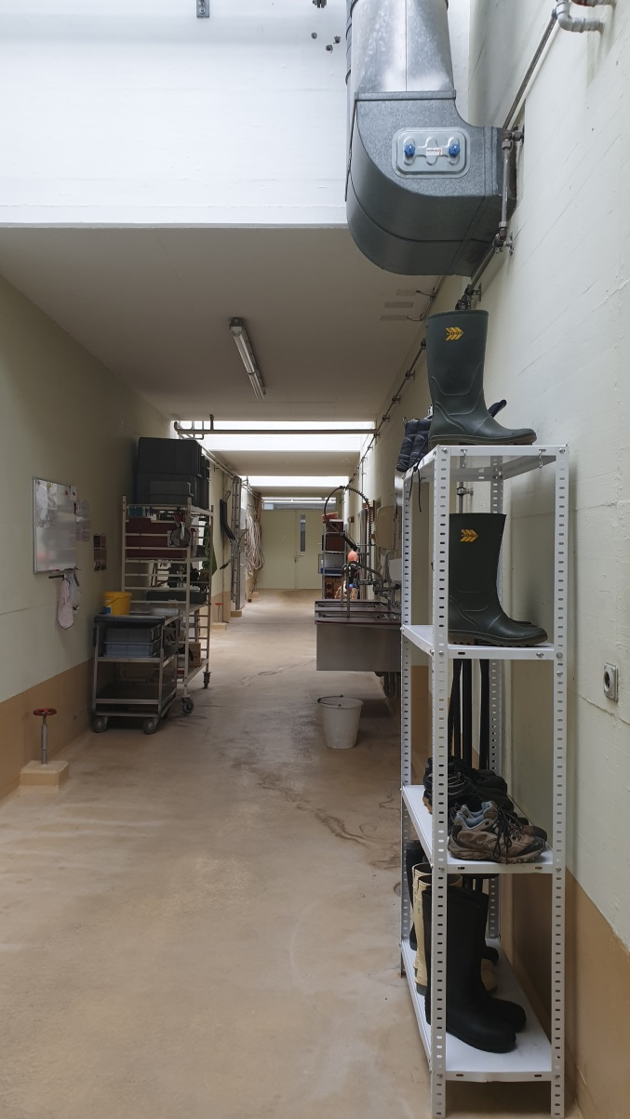
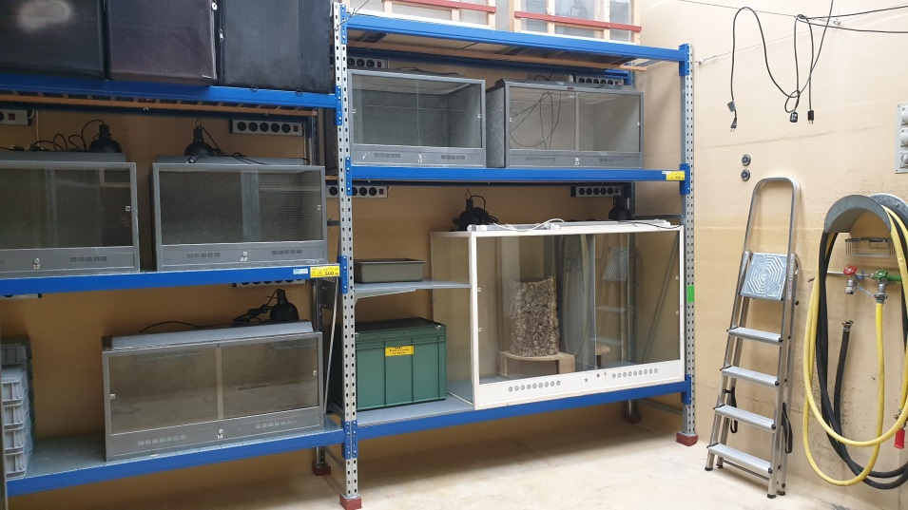

Slide 27
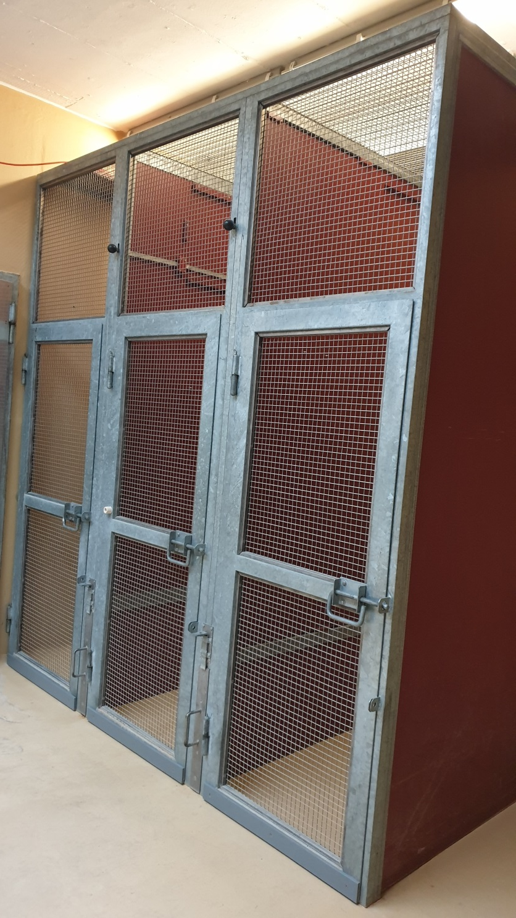
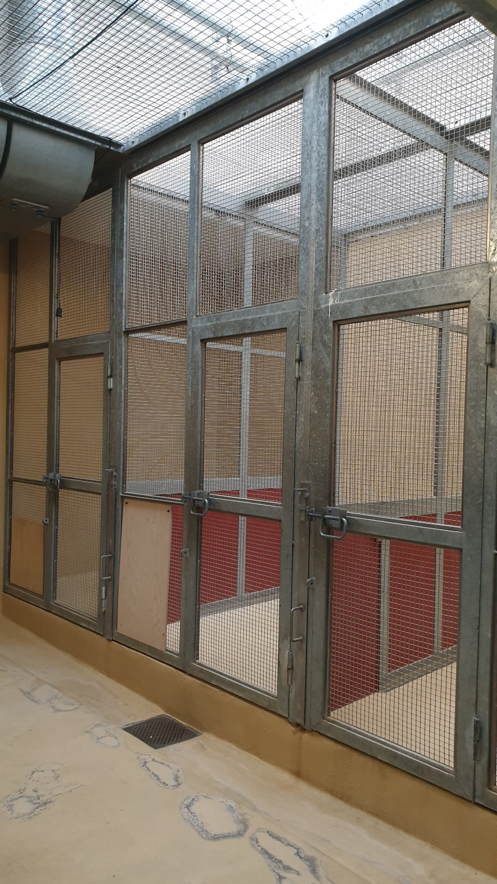

Slide 28
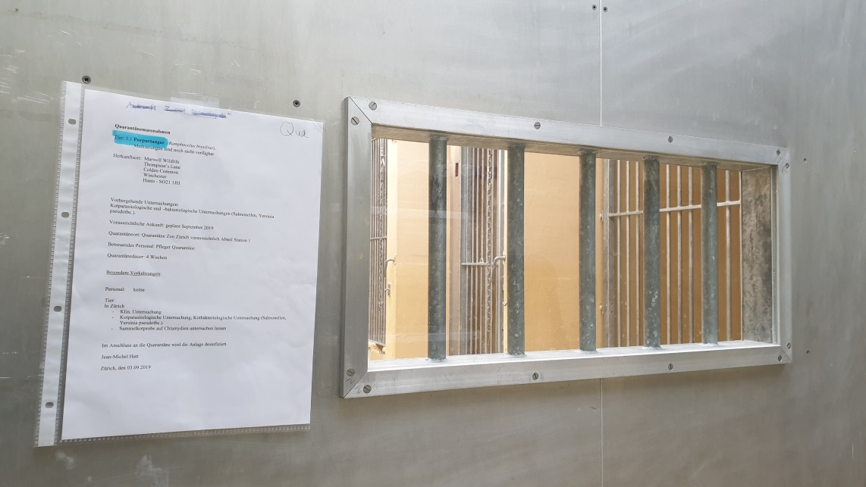
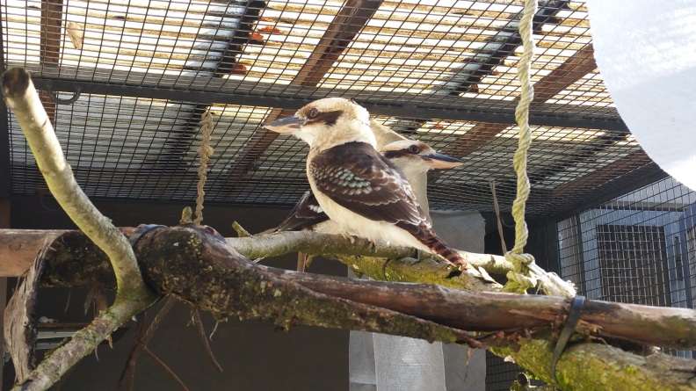
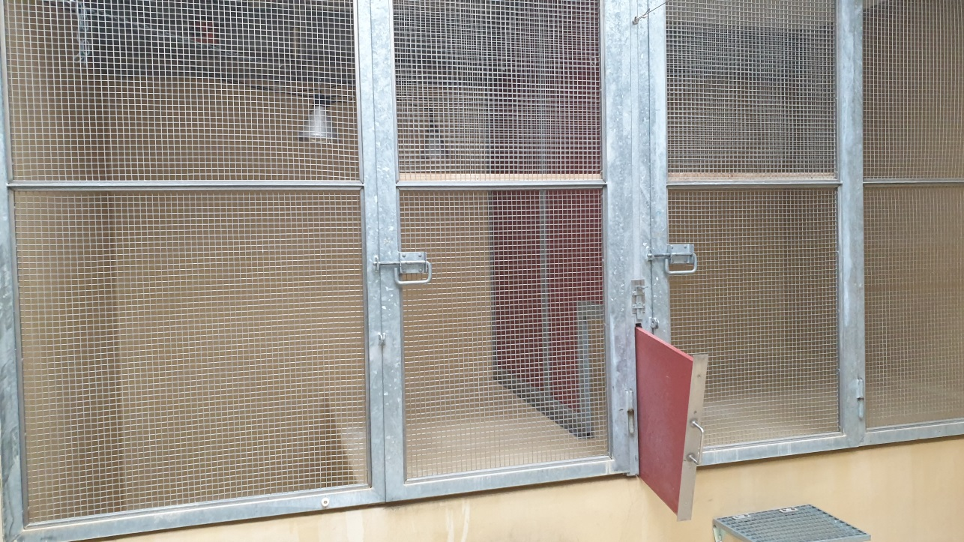

Slide 29
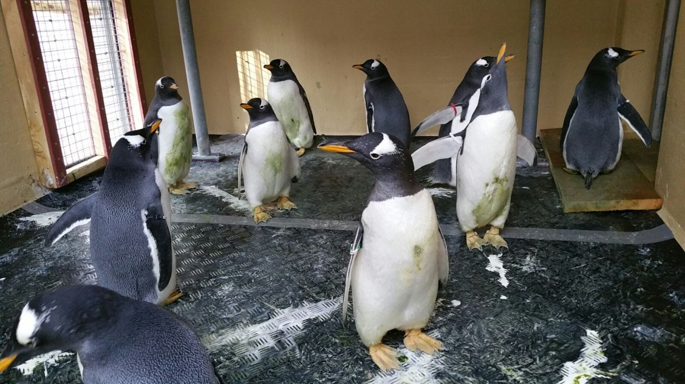
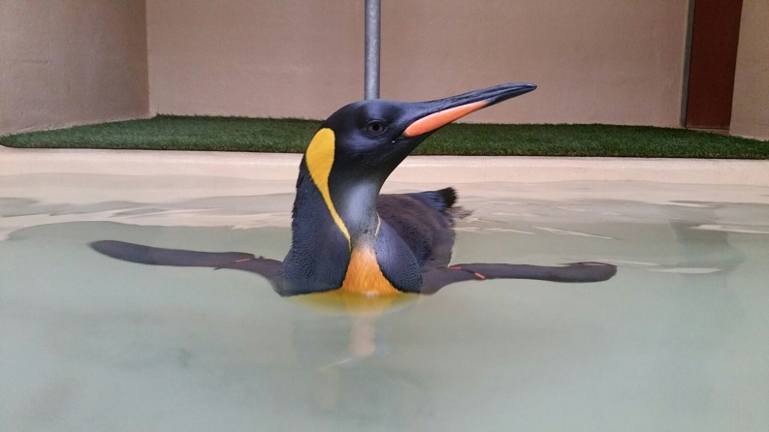
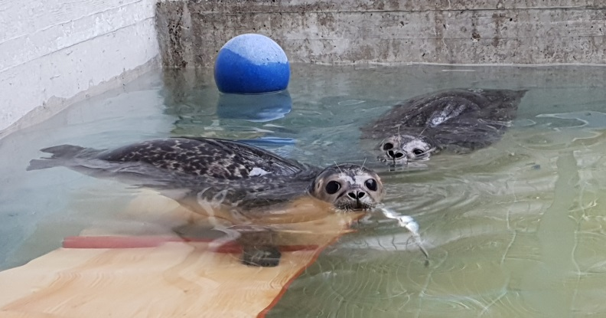

Slide 30
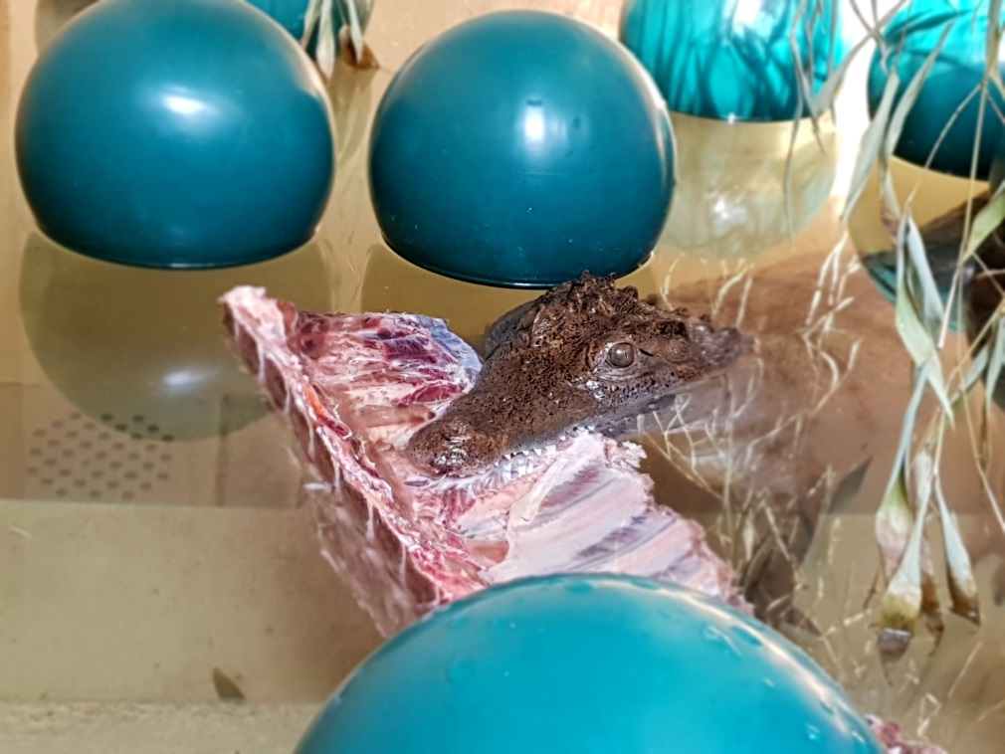
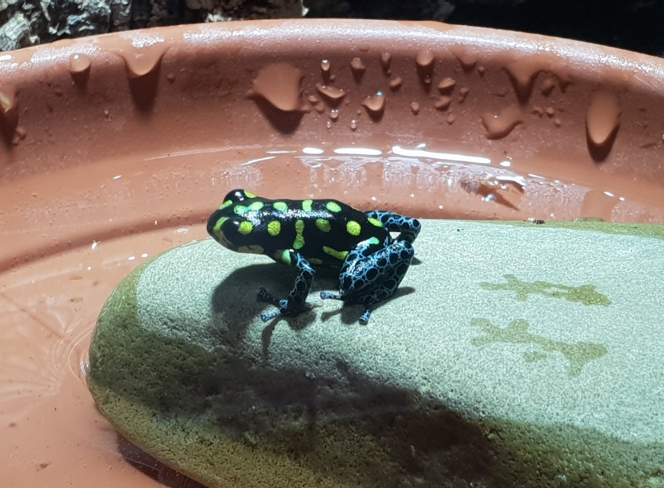

Slide 31
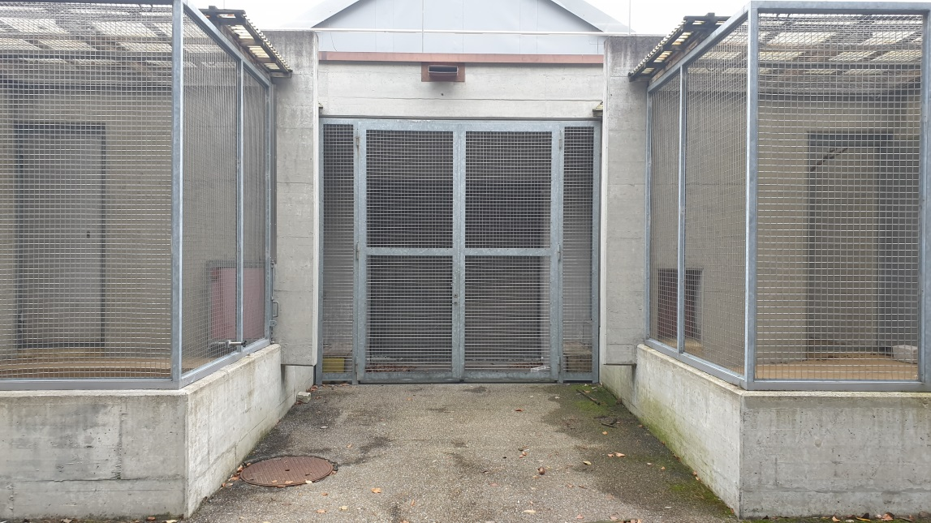

Slide 32
